Slide 1

LinKorea
링코리아
3조
외국인 도움 제공 어플리케이션

Slide 2

Contents
1 선정이유 및 배경
2 시장 분석
3 핵심 기능
4 수익 구조 및 기대 효과
5 개발 환경 및 산출물 일정

Slide 3
1
선정 이유 및 배경

Slide 4
배경
1998년도 부터 2016년도 까지 565% 증가!

Slide 5
배경
한국어 구사의 어려움
출장 도움 서비스 미비
관련 지식 있는 인맥 부족
사설 업체의 과도한 가격
경험과 한국어가 부족한 외국인들은 일상적인 일에도
도움을 받는데 시간적, 공간적 제약이 따른다.

Slide 6

서비스 Idea
외국인이 자신이 원하는 서비스를 직접 요청
하도록 하는 것은 어떨까?
외국인이 자신이 원하는 곳에서 서비스를 제공 받도록 하는 것은 어떨까?
외국인이 자신이 원하는 시간대에 서비스를 제공 받도록 하는 것은 어떨까?
한국 경험이 많은 외국인이 같은 외국인을 도울 수도 있지 않을까?

Slide 7
2
시장 분석

Slide 8
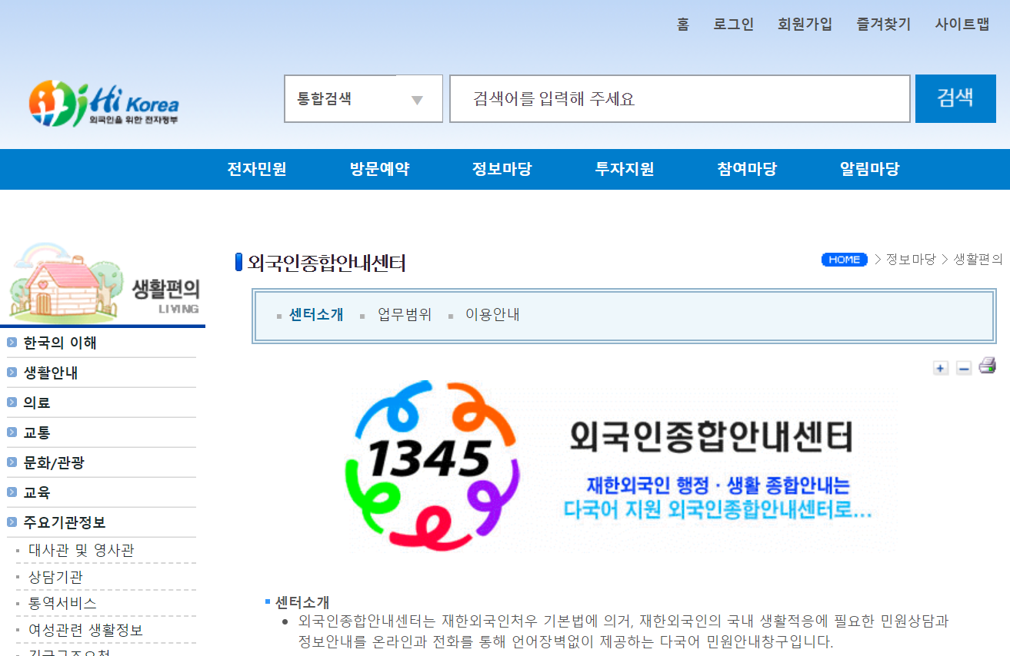
시장 분석 – 유사 서비스 : 외국인 종합 안내 센터 1345
Notes:
외국인의 사회 적응에 필요한 여러 행정 및 생활 관련 다국어 종합 상담을 처리하지만, 전화로만 상담이 가능함. 전화 통역 지원. 일상 생활에서의 불편함은 지원하지 않는다.

Slide 9
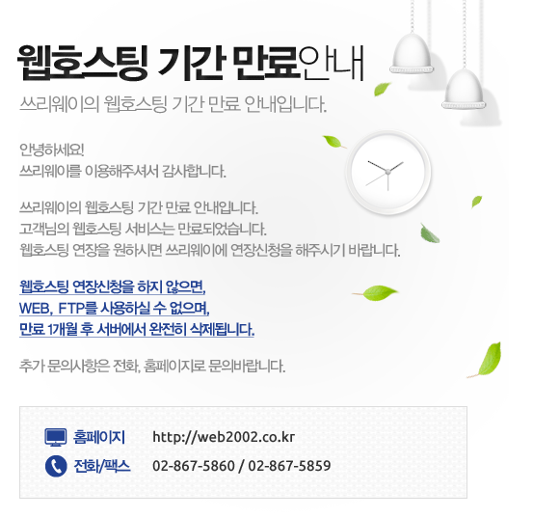
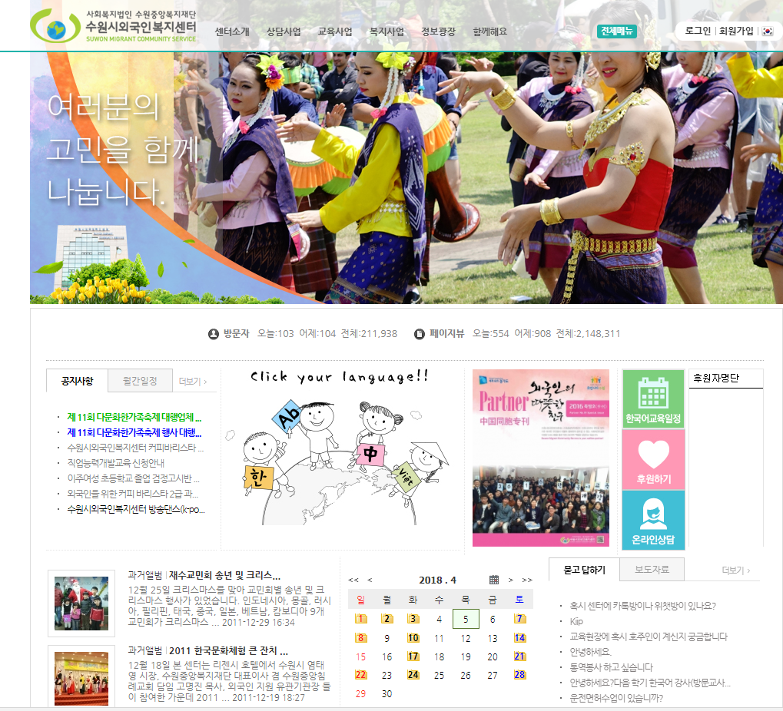
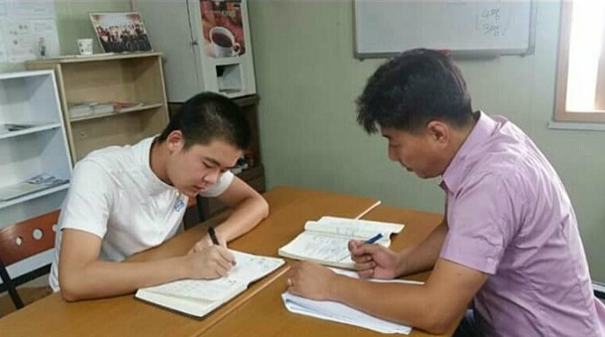
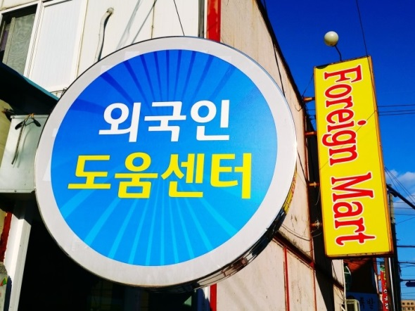
시장 분석 – 유사 서비스 : 각 지자체 별 외국인도움/복지 센터
↓ 수원시외국인복지센터
← 화성시외국인복지센터
↑경주외국인도움센터
Notes:
외국인의 사회 적응에 필요한 여러 행정 및 생활 관련 다국어 종합 상담을 처리하지만, 전화로만 상담이 가능함. 전화 통역 지원. 일상 생활에서의 불편함은 지원하지 않는다.

Slide 10
시장 분석 – 요약
 | LinKorea | 외국인 종합 안내 센터 1345 | 지자체 외국인 복지/ 도움센터 | 숨고 | 심부름 대행 어플
외국인 대상 | O | O | O | X | X
모든 범위의 서비스 제공 | O | X | X | O | O
원하는 지역에서의 서비스 | O | X | X | O | O
개인화 | O | X | X | O | O

Slide 11

기대 효과
자신이 원하는 서비스를 원하는 시간대에 원하는 장소에서 받을 수 있다.
한국 경험이 많은 외국인들을 비롯한 여러
사람들에게 새로운 수입원을 제공한다.
합리적인 가격에 서비스를 주고 받을 수 있다.
내·외국인이 서로 도움을 주고 받으면서,
사회 통합에 기여하는 장이 된다.

Slide 12
5
개발 환경 및 산출물 일정

Slide 13









개발 환경
Notes:
Week이라는 말 적어놓기

Slide 14
References
슬라이드4 >
법무부 e-나라지표
슬라이드 8 >
외국인 종합 안내 센터
슬라이드 9 >
수원시 외국인복지센터
화성시 외국인 복지센터
슬라이드10 >
숨고
http://www.index.go.kr/potal/main/EachDtlPageDetail.do?idx_cd=2756
https://www.hikorea.go.kr/pt/InfoDetailR_kr.pt?catSeq=&categoryId=24&parentId=1109&showMenuId=102
http://www.suwonmcs.com/
http://www.hsbluebird.or.kr/error/expire145864.html
https://soomgo.com/?utm_source=naver&utm_medium=brandsearch&utm_campaign=title&utm_content=pc_bs_naver&NaPm=ct%3Djfncs440%7Cci%3D0uvb0022SanogEqbpKKU%7Ctr%3Dbrnd%7Chk%3Dd6b0b10018ed5d57d901a6379703940ee6a99659
Notes:
Week이라는 말 적어놓기

